Slide 1
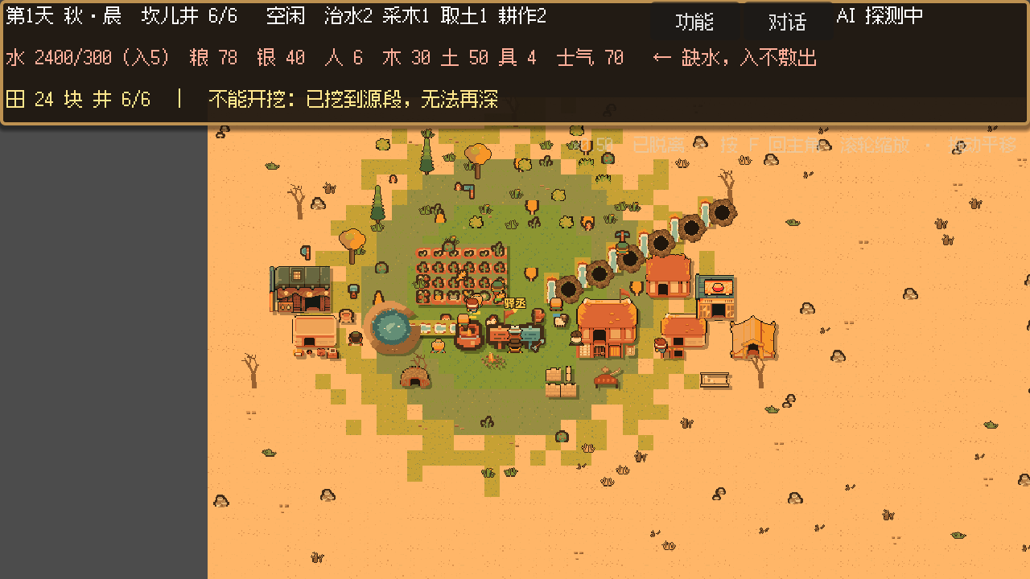
坎儿井
新疆两千年水利遗产 · 一款能玩的经营游戏
你扮演一位丝路驿丞，用坎儿井引来天山雪水，
把荒漠驿站建成绿洲重镇。
代码一次敲队 · 李鹏宇 / 王焕楷 / 李云天
指导教师：徐媛媛 / 李中岩

Slide 2



从一口井开始，把荒漠变回绿洲
游戏里没有「开局送资源」这回事。你接手的驿站因为坎儿井淤塞、水源断绝而衰败 —— 第一件事只能是挖井。
而你挖的这个东西，在现实里已经用了两千多年。
6 段
+55 方
4 级
竖井逐段打通
每段新增日出水
涝坝蓄水扩容
实机截图：六段竖井全部挖通之后的绿洲
坎儿井 · 代码一次敲队 · 指导教师 徐媛媛 / 李中岩
02 / 10

Slide 3
九个岗位，抢的是同一批人
多派一个人去挖井，就少一个人种地。每一次分配都是取舍。
治水
耕作
采集
经商
守卫
炊事
做工
演艺
待命
你怎么派人，直接决定战场上有什么兵。
坎儿井 · 代码一次敲队 · 指导教师 徐媛媛 / 李中岩
03 / 10

Slide 4
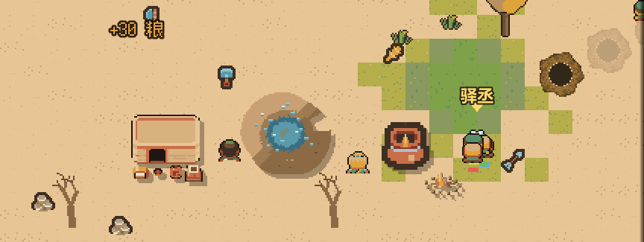

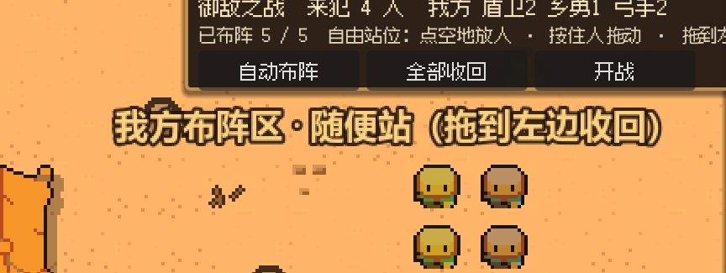
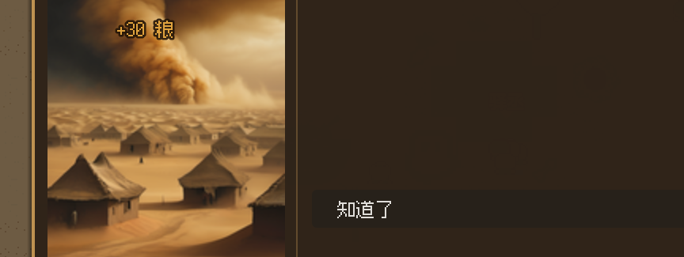
四个画面，看懂这个游戏
畜牧页
木卡姆
抓野畜、养牲口、擀毡织毯
奏乐台 + 艺人 + 热瓦普，才能办一场
御敌之战
灾难通告
自由布阵，兵种由岗位决定
插画由本地 SDXL 生成
坎儿井 · 代码一次敲队 · 指导教师 徐媛媛 / 李中岩
04 / 10

Slide 5
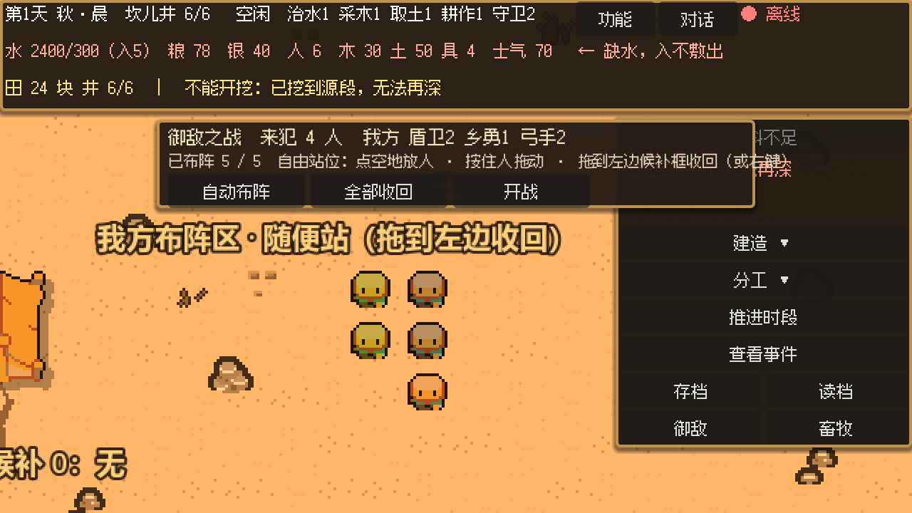
阵型不是装饰，它决定谁活着回来
同样 5 打 4、同样随机种子，只换摆法 —— 阵亡从 0 人到 3 人。
全员压前线 0.00 · 自动布阵 1.00 · 一字纵队 1.17 · 弓手出射程 3.00

Slide 6

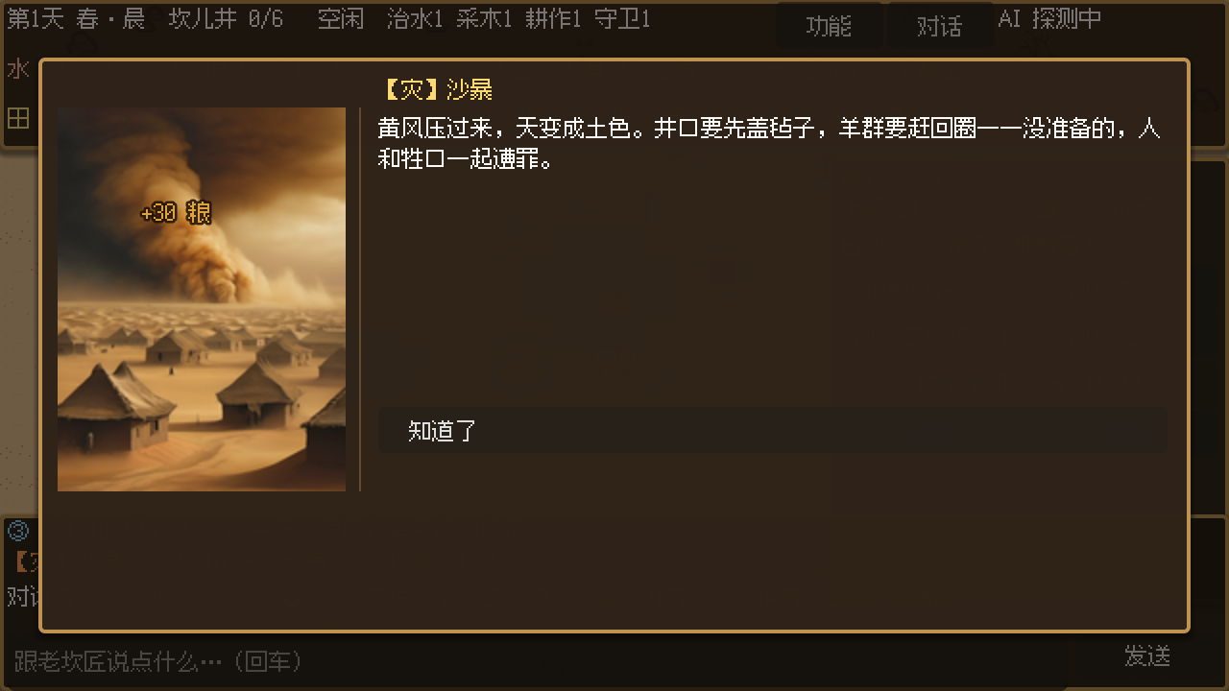
沙漠不会等你准备好
沙暴、大旱、融雪洪水、寒潮、瘟疫、蝗灾 —— 每一种都能预判，也能被建筑挡住。
烽燧挡沙暴 · 围墙挡洪水 · 仓库挡寒潮 · 驿馆与居所挡瘟疫
坎儿井 · 代码一次敲队 · 指导教师 徐媛媛 / 李中岩
本地 SDXL 生成的灾难插画
实机截图：沙暴来袭时的通告卡
06 / 10

Slide 7

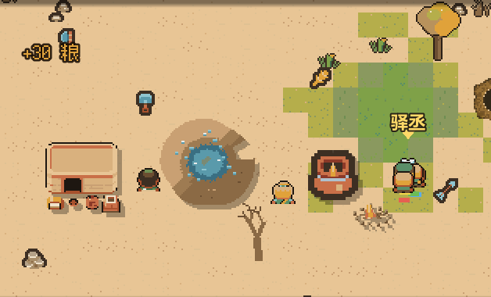
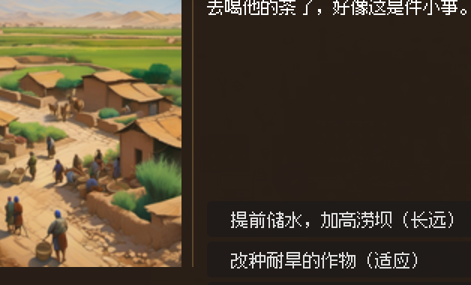
文化不是贴上去的，它管着你每天怎么活
十二木卡姆
艾德莱斯绸
古尔邦节
六套真实曲目可演奏
棉花 4 → 绸 1
牲畜 ≥5 头，声望 +4
要有人、有场地、有乐器，才办得起来
秋天收棉，作坊织绸，商队高价收
养牲口不只是经济行为，更是体面
坎儿井开凿技艺 · 国家级非物质文化遗产 | 新疆坎儿井 · 2014 年入选世界灌溉工程遗产名录
十二木卡姆 · 2005 年列入联合国教科文组织人类口头和非物质遗产代表作名录
坎儿井 · 代码一次敲队 · 指导教师 徐媛媛 / 李中岩
07 / 10

Slide 8
三件让它可以被真正玩起来的事
AI 在线时是活的，离线时照样能玩
7 位角色由大模型实时驱动；断网后数值、存档、全部系统都在本地跑，游戏 100% 可玩。
一套新系统，只改数据不碰代码
23 段数值全部外置。畜牧、灾难、加工、节庆、音乐这五套后期系统，都是加数据做出来的。
像素贴图自己画，插画交给 AI
贴图要 16px 网格与 34 色板精确，用程序化生成；插画要不带像素约束的手绘感，用本地 SDXL。
坎儿井 · 代码一次敲队 · 指导教师 徐媛媛 / 李中岩
08 / 10

Slide 9
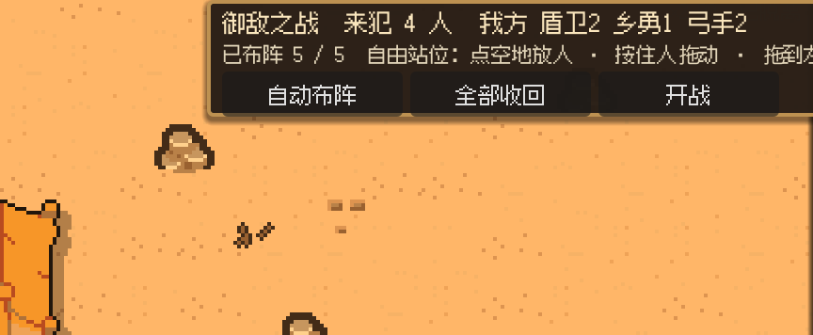
现在做到哪儿了
12,910
64
13
419
行有效代码
条事件
座建筑
张美术资产
全部数值与事件都是纯文本 JSON，任何人都可以直接打开核查。
坎儿井 · 代码一次敲队 · 指导教师 徐媛媛 / 李中岩
09 / 10

Slide 10
让文化活在需要它的那一刻
没有一段科普段落，但坎儿井、十二木卡姆、艾德莱斯绸、诺鲁孜节，
都在你需要它的那一刻出现。
欢迎现场试玩 · 双击启动即开 · AI 在线与离线两种状态都能演示
《坎儿井》· 代码一次敲队 · 指导教师 徐媛媛 / 李中岩

